Slide 1
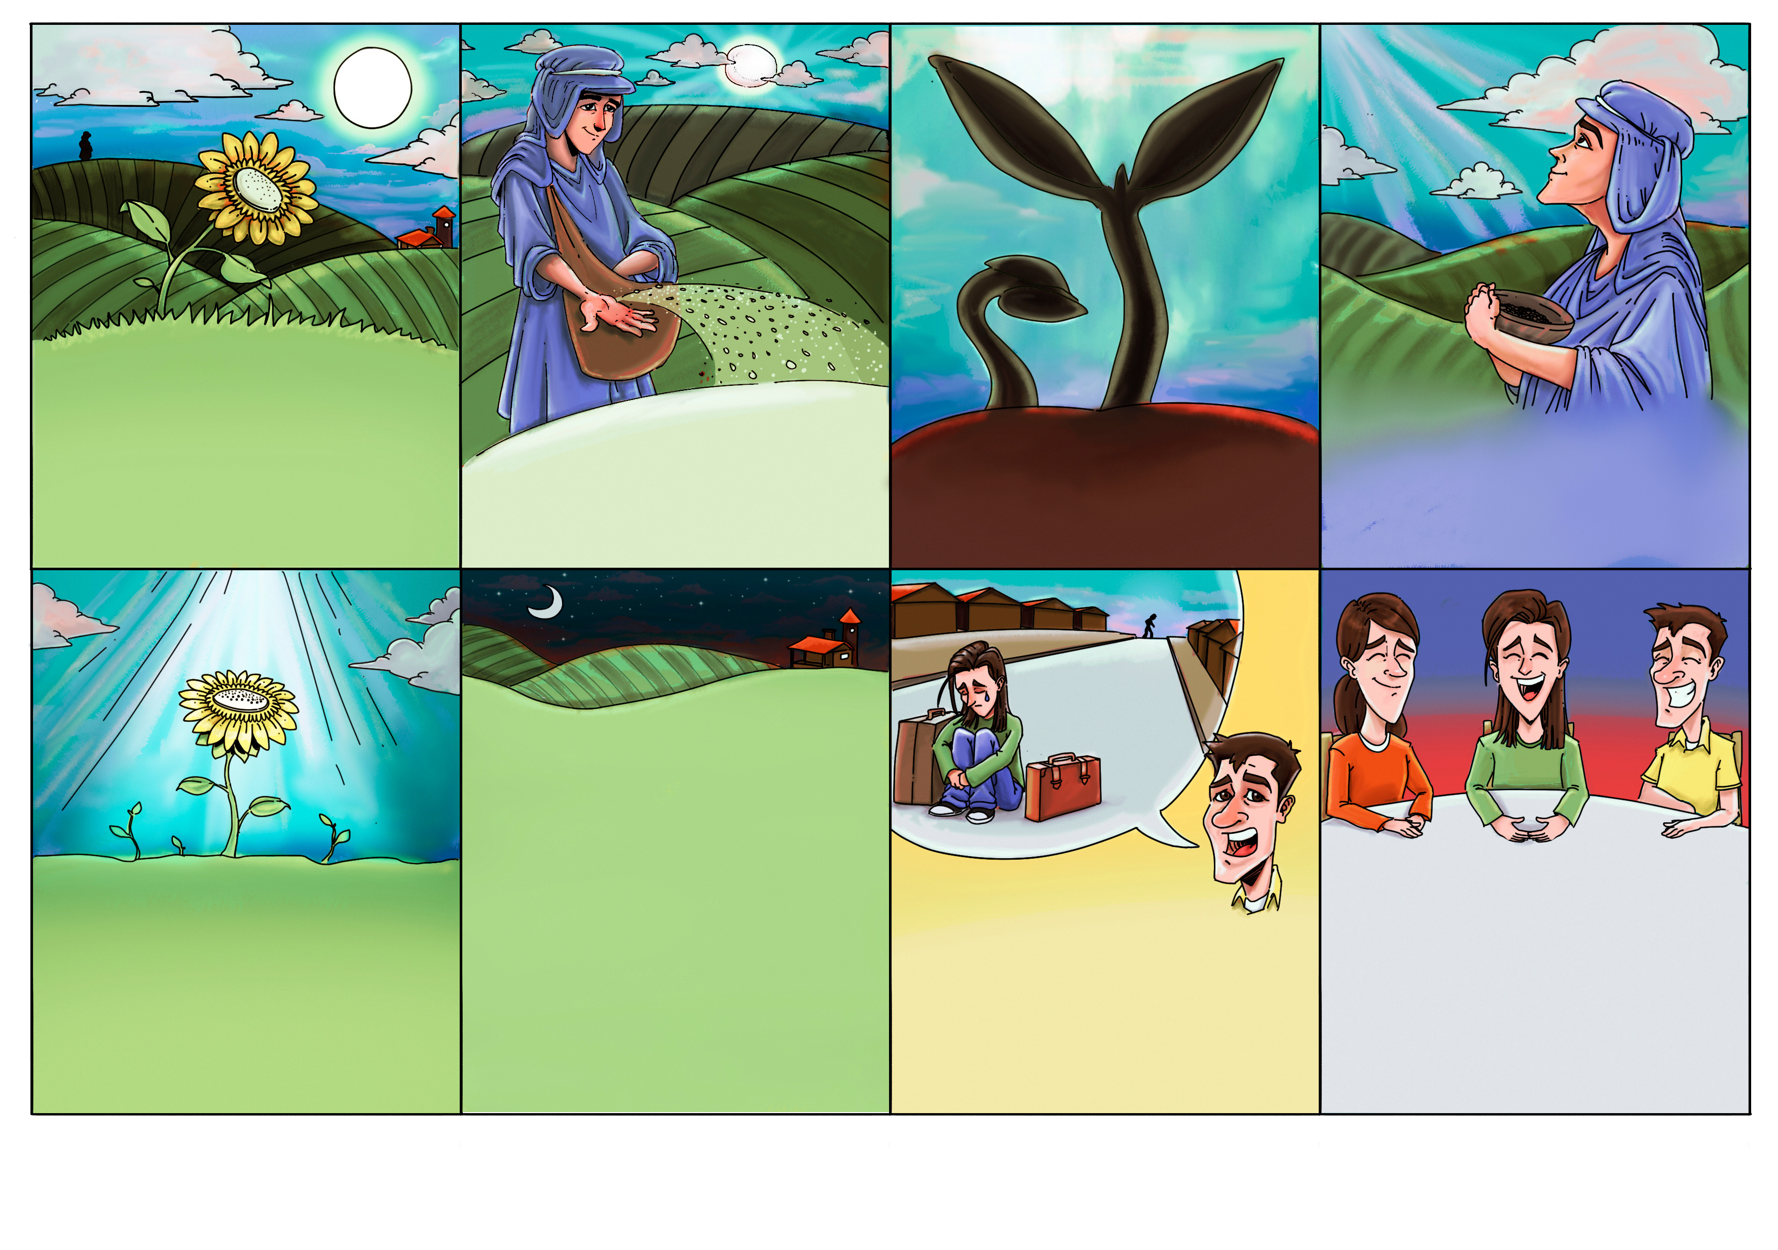

Parole
de Vie
Juin 2024
(Mc 4, 26-27)
«Il en est du Royaume de Dieu, comme d’un homme qui jette la semence en terre ; qu’il dorme ou qu’il soit debout, de nuit comme de jour, la semence germe et grandit, et il ne sait comment»
La parabole du semeur
que transmet Marc
décrit bien à quoi ressemble
le Royaume de Dieu,
Accueillir ses Paroles, c’est
vouloir bien préparer le terrain pour accueillir le don de Dieu. Et garder toujours confiance dans son amour.
La semence une fois jetée
en terre libère toute sa force vitale et porte son fruit.
Jeter la semence : ne pas la garder pour soi ; la semer avec largesse et confiance.
« de nuit comme de jour » :
le royaume grandit silencieusement, même dans l’obscurité de nos nuits.
Paul nous raconte :
“C’est Dieu lui-même
qui vient à ta rencontre et Il illumine ta vie, ton histoire
Le Royaume t’est offert
gratuitement”
Nous lui avons trouvé un travail et
un nouvel appartement.
Mes frères et moi, avons mis à sa
disposition ce que nous avions.
Cette famille, maintenant, est toute transformée et le papa, ayant su ce que nous avions fait, leur a écrit
une lettre leur demandant pardon »
Une parente était désespérée
parce que son mari l’avait abandon-
née. Et elle avait de gros problèmes
financiers. Nous avons décidé
d’aider sa famille. Ce faisant nous
avons touché du doigt que Dieu
agit bien en toutes situations.
Cette Parole aide à avoir
confiance dans l’amour, même si son fruit peut tarder à venir.
En elle c’est tout l’art de l’accompagnement patient.
Sans la crainte des résultats.
  C. Lubich, Parole de Vie octobre 1979, in, Parole di Vita, de Fabio Ciardi (Oeuvres de Chiara Lubich 5), Città Nuova, Rome 2017, p. 152
Adaptation pari Encar Javaloyes
Ilustrations Juancho Gutierrez (visolen@gmail.com)
www.focolare.org / www.teens4unity.com

Slide 2
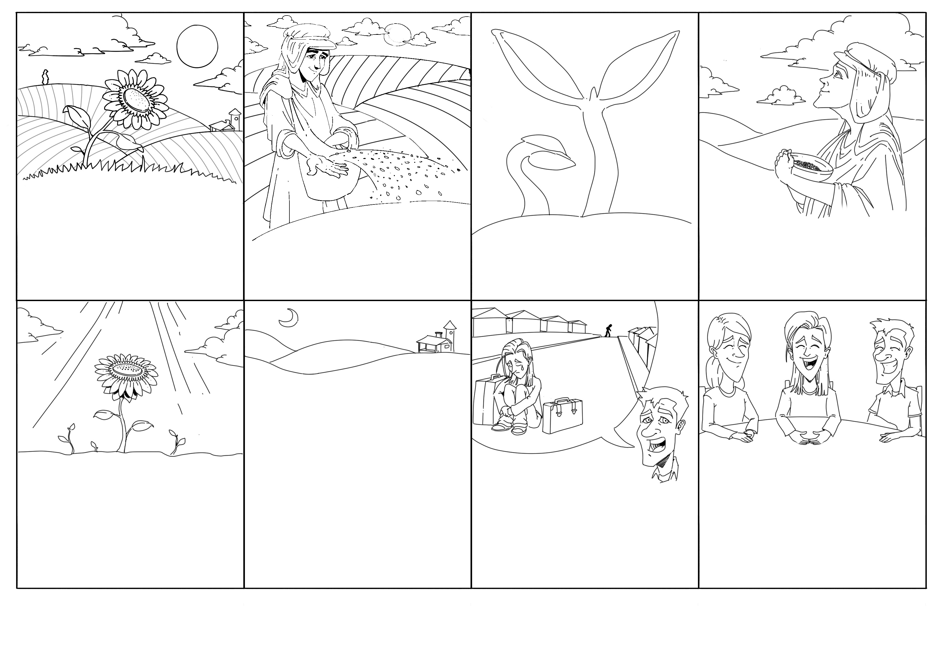

Parola
di Vita
GIUGNO 2024
(Mc 4, 26-27).
«Così è il regno di Dio:
come un uomo che getta il seme sul terreno; dorma o vegli, di notte o di giorno, il seme germoglia e cresce»
A tutti quelli che accolgono le Sue Parole, affida il compito di preparare il terreno per accogliere il dono di Dio e custodire la speranza nel suo amore.
Il vangelo di Marco ci riporta la parabola del seminatore per annunciare la buona notizia del regno di Dio.
Il seme, una volta gettato nella terra sprigiona la sua forza vitale e porta frutto.
Gettare il seme: non trattenerlo per sé, ma seminarlo con larghezza e fiducia. “Di notte o di giorno”: il regno cresce silenziosamente, anche nel buio delle nostre notti.
Paolo ci racconta:
Siamo riusciti a trovare un lavoro ed un nuovo appartamento. Io e i miei fratelli abbiamo messo a disposizione quello che avevamo. Adesso questa famiglia è trasformata e il padre, avendo saputo della esperienza che abbiamo fatto insieme, ha mandato una lettera chiedendo perdono”.
«[…] È Dio stesso che ti viene incontro, che si rivela con la sua luce o ti tocca con la sua grazia. (…)
Questa Parola di vita ci apre alla fiducia nella forza dell’amore, che porta frutto a suo tempo. Ci insegna l’arte di accompagnare con pazienza senza l’ansia dei risultati.
“Una nostra parente era disperata perché il marito l'aveva abbandonata e aveva problemi economici.
Abbiamo deciso di aiutarla come famiglia e abbiamo toccato con mano che Dio agisce in tutte le situazioni.
Il regno ti viene offerto gratuitamente» [1].
  C. Lubich, Parola di Vita di ottobre 1979, in eadem, Parole di Vita, a cura di Fabio Ciardi (Opere di Chiara Lubich 5), Città Nuova, Roma 2017, p. 152
Adattamento di Encar Javaloyes
Ilustrazione: Juancho Gutierrez (visolen@gmail.com)
www.focolare.org / www.teens4unity.com

